Slide 1
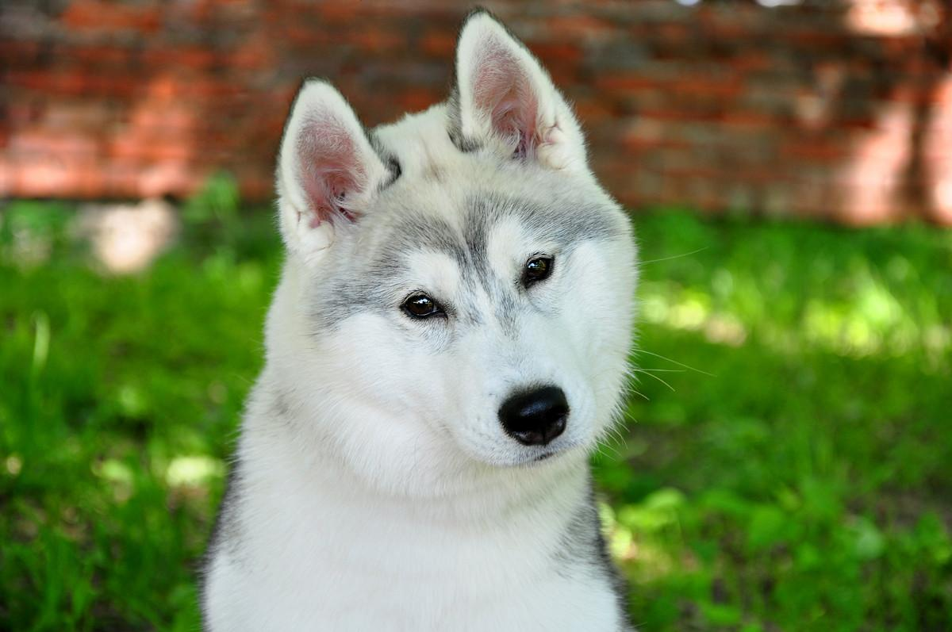
Тема: Введення ліків в організм тварин, дія, отруєння ліками

Slide 2
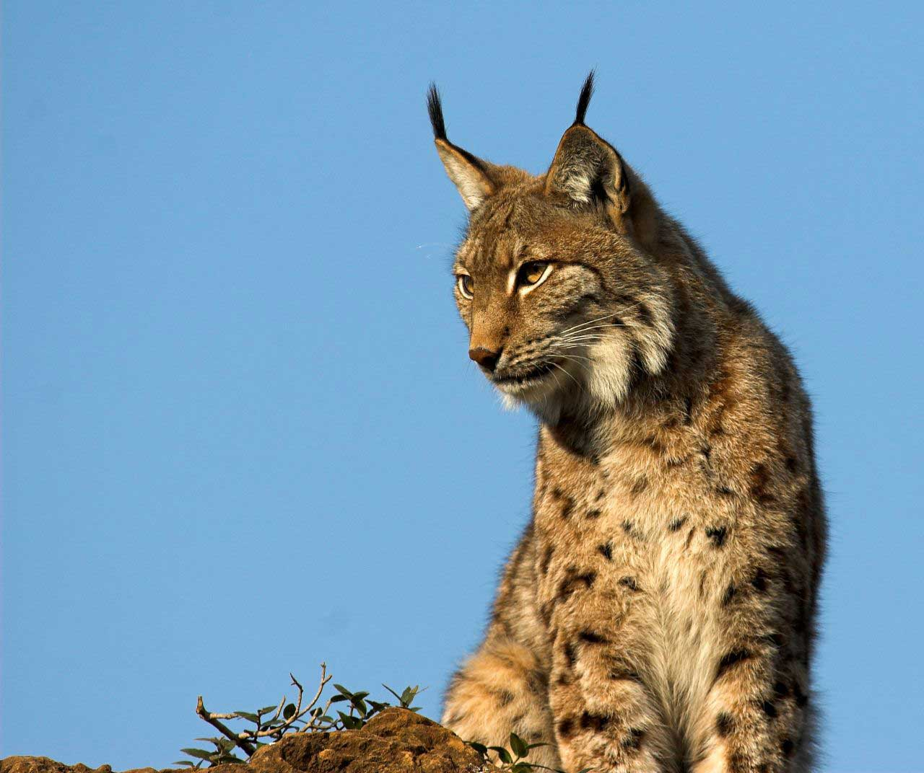
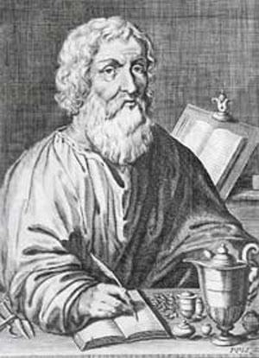
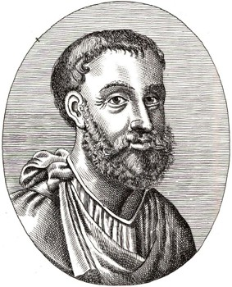
Історія створення лікарських препаратів :
Гіппократ Клавдій
( (460 – 377 г. до н. э.) Гален
(129 – 201 г.)
Описав більше ніж 200 лікарських рослин та способів їх застосування
Є засновником «аптекарської
науки» - фармакології.
Він широко застосовував різні
витяжки з лікарських рослин, настоював їх
на воді, спирті, отцті.
У сучасній медицині настої й
екстракти називають «галеновими
препаратами».

Slide 3
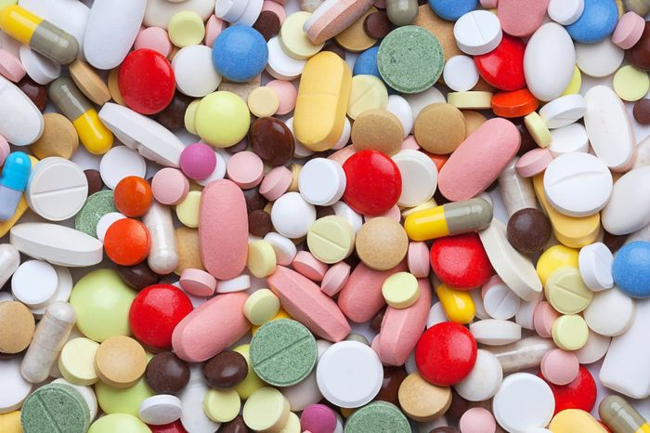

Абу Алі Хусейн ібн-Абдалах-
ібн Сіна – Авіцена
(980 – 1037 г.)
Средньоазіатський медик епохи Средньовіччя.
Він описав велику кількість лікарських препаратів
рослинного і минерального
походження й способи їх приготування.

Slide 4
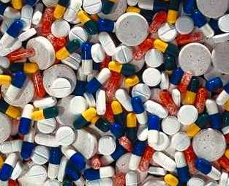
Ліки – це речовини, що застосовуються для лікування чи попередження захворювань
Лікарські речовини можуть бути мінерального, рослинного та тваринного походження

Slide 5
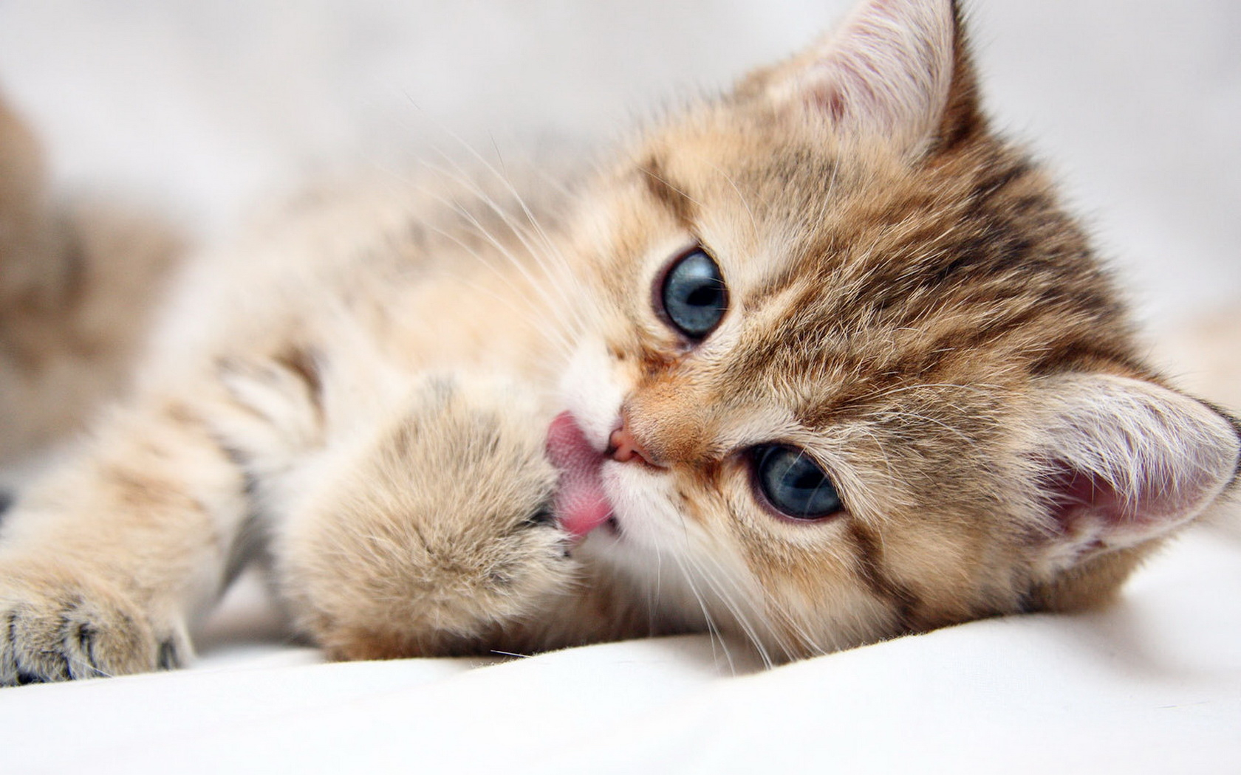
ЛІКАРСЬКІ ФОРМИ:
рідкі | тверді | м’які
Розчини Настої Відвари Настоянки Екстракти Мікстури Емульсії Суспензії Слизи | Порошки Гранули Таблетки Драже Пілюлі Болюси Капсули Збори Брикети | Мазі Лініменти (рідкі мазі) Пасти Суппозиторії Кашки Пластирі Супозиторії

Slide 6
Фармакокінетика – розглядає особливості всмоктування лікарських речовин за різних шляхів введення в організм , розподіл їх у тканинах, механізм біотрансформації, шляхи та інтенсивність виведення з організму.

Slide 7
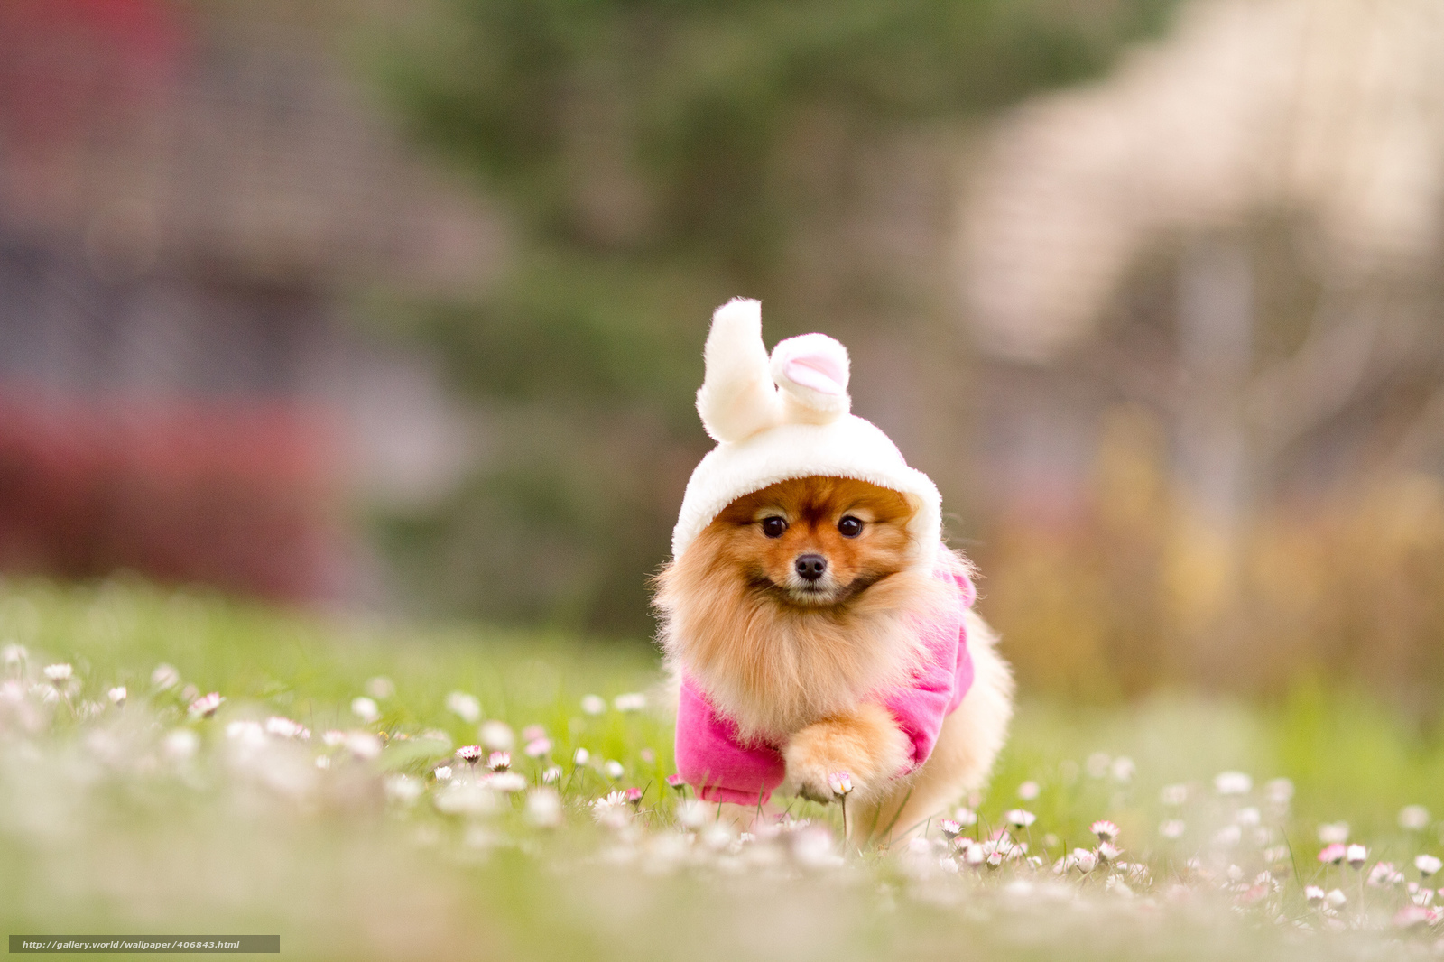
СПОСОБИ ВВЕДЕННЯ ЛІКІВ В ОРГАНІЗМ ТВАРИНИ
Зовнішні та внутрішні
Ентеральний : перорально або ректально
ПАРЕНТЕРАЛЬНИЙ: ВНУТРІШНЬОМ’ЗОВО, ВНУТРІШНЬОВЕННО, ПІДШКІРНО.....

Slide 8
Зовнішнє застосування ліків
- Гідротерапія ( обливання, купання, обприскування, душ, ванни)
- Вапоризація- застосування пару ( покращення обміну речовин, лімфообігу, підвищення опірності організму до дії факторів навколишнього середовища) .
- Гірчичники (відволікаюча дія)

Slide 9
- Припарки – дія на окремі ділянки тепла вище температури тіла (50-55град.)
- Компреси ( прості і медикаментозні, холодні і зігріваючі)
- Застосування мазей, паст, лініментів.

Slide 10
Групові методи введення ліків в організм
Добровільні або примусові
Добровільні при наявності апетиту (індивідуальні і групові)
Аерозольні методи
Інгаляційні методи через дихальні шляхи) дає змогу одночасно обробляти велику кількість тварин, не потребує їх фіксації, захищає від стресових факторів і травм, забезпечує швидке проникнення лікарських речовин у тканини. В організм речовини можна вводити у газоподібному, пароподібному та аерозольному вигляді.

Slide 11
Внутрішні введення
Ентеральний спосіб введення
Ентеральне – це введення ліків через травний канал (через рот, у рубець та пряму кишку). Цей спосіб введення ліків природний, зручний і тому найбільш поширений.
Введення ліків через рот (реr оs - перорально) використовується для місцевої дії лікарських речовин на слизову оболонку ротової порожнини, стравоходу, травного каналу, а також протимікробної та резорбтивної дій. Рідкі ліки вводять за допомогою гумових пляшок, рото - і носостравохідних зондів та гумових трубок з лійками. При введенні твердих та м’яких лікарських форм їх кладуть рукою на корінь язика або за допомогою шпателів, ложок, пілюльо-, болюсо- і таблеткодавачів, щоб тварина ковтнула.
Введення лікарських речовин у рубець.
Жуйним тваринам рідко вводять ліки у рубець через черевну стінку за допомогою троакарів або довгої голки та шприца (наприклад, протибродильні засоби при тимпанії).

Slide 12
Введення лікарських речовин у пряму кишку.
. Ректальний (рer rеctum – через пряму кишку) спосіб використовується для місцевої, резорбтивної і рефлекторної дії лікарських речовин. Вводять речовини, що не мають подразнювальної дії, у невеликому об’ємі та підігрітими до температури тіла.
У прямій кишці немає травних соків і ферментів, тому лікарські речовини не зазнають інактивації; речовини швидко всмоктуються у кров (через 10–40 хв) і потрапляють у велике коло кровообігу, минаючи печінку, та діють на відповідні органи.
недоліки: у пряму кишку не можна вводити ліки у великому об’ємі; подразнювальні речовини можуть рефлекторно спричинити акт дефекації; не всі речовини всмоктуються слизовою оболонкою прямої кишки (вуглеводи, амінокислоти, білкові препарати).
Для введення у пряму кишку рідких лікарських форм використовують кружку Есмарха, спринцівка або супозиторії

Slide 13
Парентеральне введення
Парентеральне введення ліків (минаючи травний канал) забезпечує точність дозування і прискорення дії лікарських речовин. Парентерально вводять лише стерильні водні, олійні та спиртові розчини, що не виявляють сильної подразнювальної дії за допомогою шприців різної ємності та ін’єкційних голок. Парентеральне введення передбачає суворе дотримання правил асептики.
Підшкірне введення
Внутрішньом’язове введення
Внутрішньовенно
Внутрішньоартеріальне
Внутрішрьошкірне

Slide 14
Отруєння лікарськими речовинами
До масових отруєнь часто призводить контакт тварин з лікарськими речовинами, кормовими добавками, пестицидами, мінеральними добривами і сполуками побутової хімії.
причиною отруєння може бути ідіосинкразія – підвищена індивідуальна чутливість окремих тварин до препаратів
групове застосування речовин, які нерівномірно перемішані з кормом
кумуляція – тривале застосування препаратів, які нагромаджуються в організмі
комбіноване застосування засобів, які значно посилюють дію один одного
речовини, які при неправильному зберіганні змінили хімічний склад або застосовувались у високих концентраціях без урахування терміну дії та температури розчинів

Slide 15
Отруєння ліками
Можливе отруєння тварин внаслідок їх неправильного зберігання або якщо помилково використано одну речовину замість іншої, або при перевищенні терапевтичних доз лікарських засобів з списків А та Б.
отруєння тварин рослинами, які містять токсичні речовини.
Перебіг отруєння тварин лікарськими речовинами може бути гострим, підгострим та хронічним. Діагноз на отруєння ставиться комплексно з урахуванням анамнезу, аналізу клінічних симптомів захворювання та результатів патологоанатомічного розтину трупів. Підтверджується діагноз результатами хіміко-токсикологічного дослідження кормів, води, блювотних мас, вмісту травного каналу та внутрішніх органів.

Slide 16
Клінічними симптомами при гострих отруєннях
є розлади функцій центральної та вегетативної нервової системи (загальне збудження або пригнічення, порушення координації рухів, дрижання скелетних м’язів, судоми, підвищена тактильна чутливість або повна її відсутність, потовиділення);
порушення функції травлення (нудота, блювання, пронос, кольки, атонія передшлунків, тимпанія, слинотеча);
функцій серцево-судинної системи та органів дихання (збільшення або зменшення частоти пульсу та дихання, серцево-судинна недостатність, хрипіння, кашель, явища колапсу); збільшення діурезу, звуження або розширення зіниці ока. Температура тіла тварини підвищується зрідка

Slide 17
Загальні заходи при отруєнні спрямовані :
на запобігання подальшому всмоктуванню токсичних речовин (промивання шлунку, застосування блювотних речовин, проносних, адсорбентів, обволікаючих)
прискоренню виведення з організму тих речовин, що вже всмокталися у кров
забезпечення нормального функціонування серцево-судинної і дихальної систем.

